Slide 1

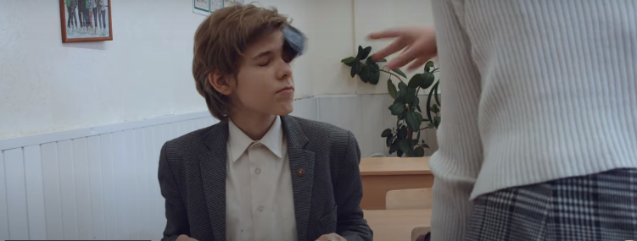
Тайм менеджмент педагога

Slide 2
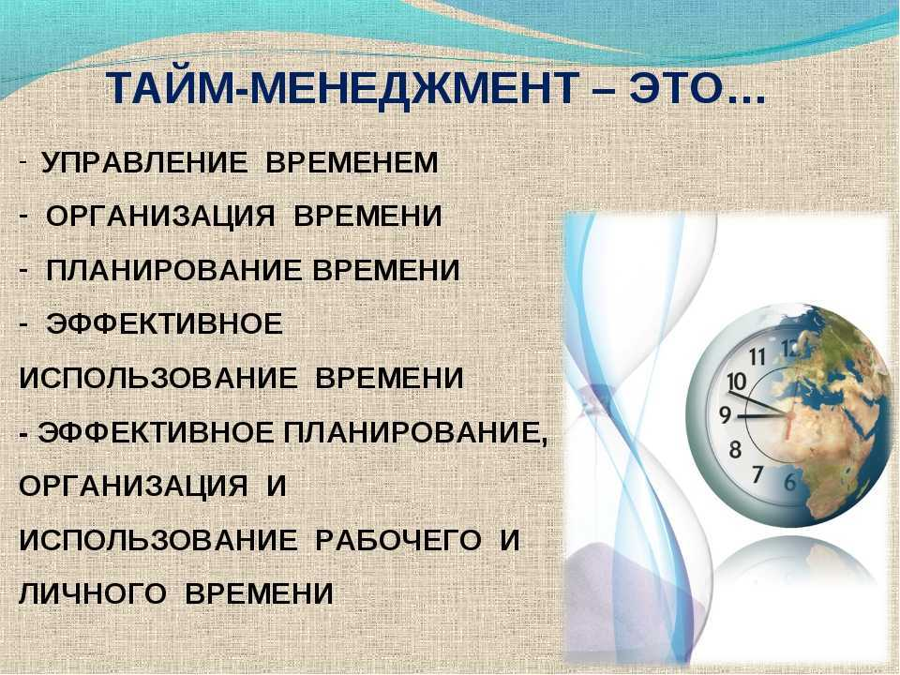
Тайм менеджмент педагога

Slide 3
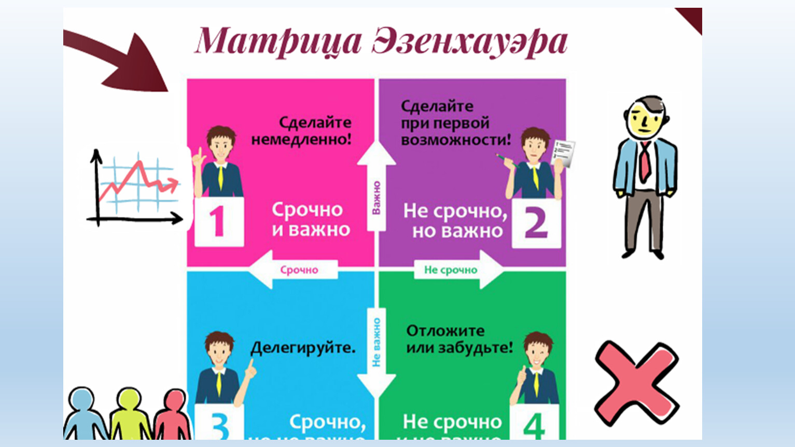
Тайм менеджмент педагога

Slide 4
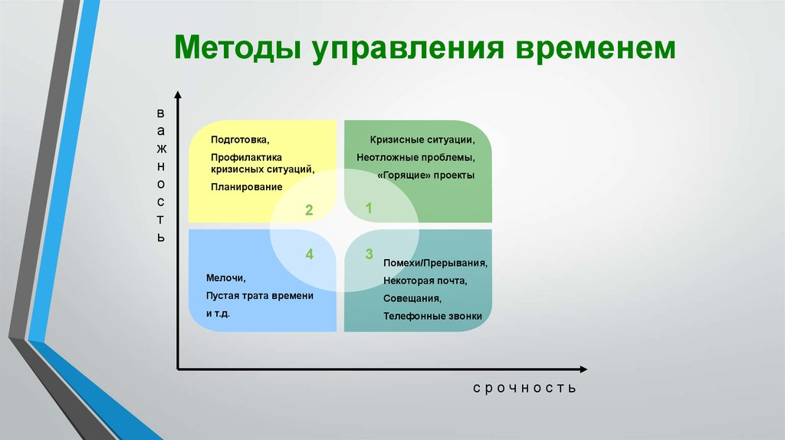
Тайм менеджмент педагога

Slide 5
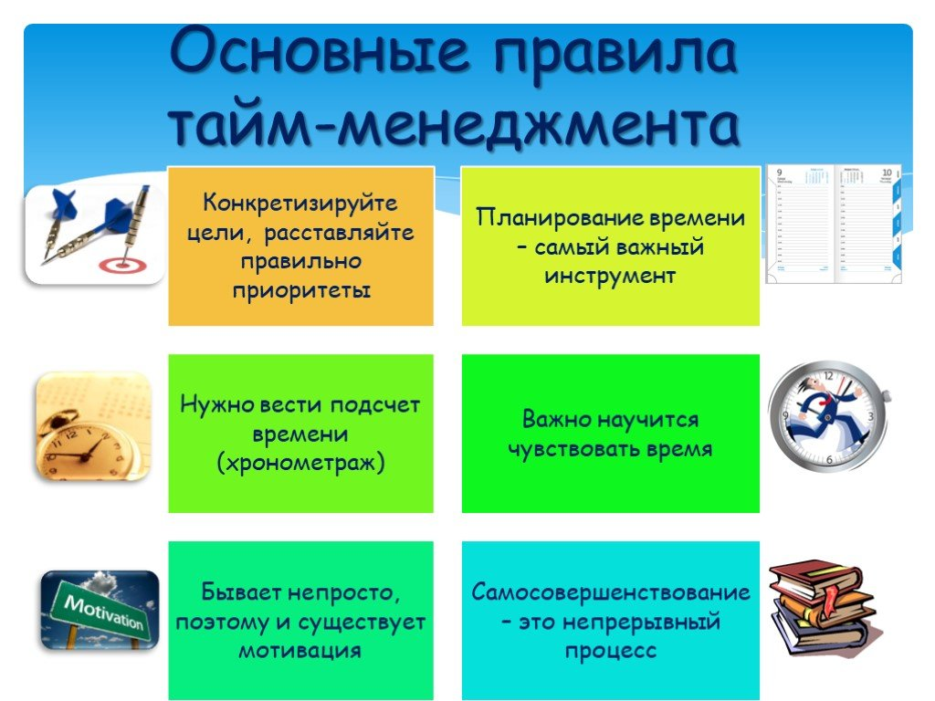
Тайм менеджмент педагога

Slide 6
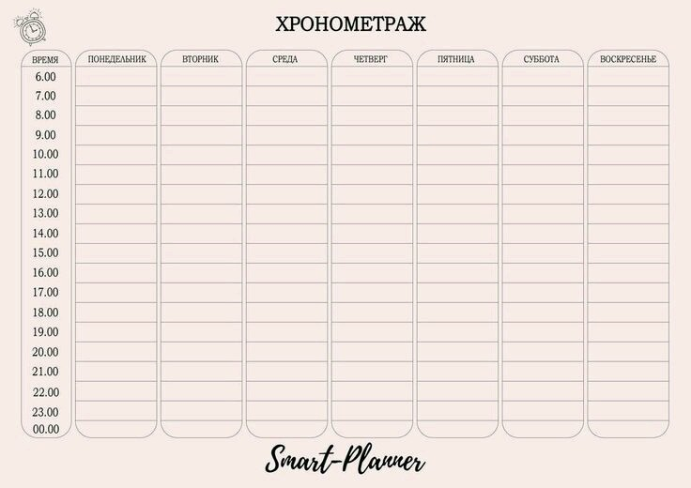
Тайм менеджмент педагога

Slide 7
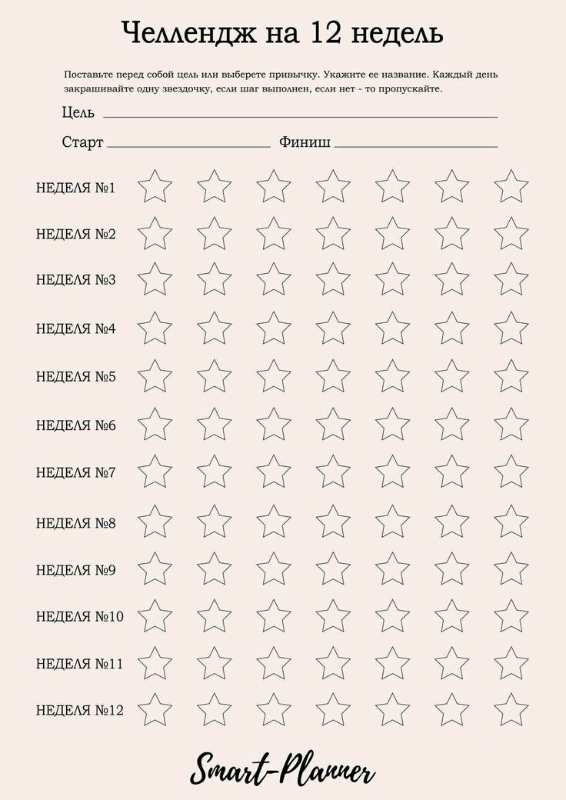
Тайм менеджмент педагога

Slide 8

Тайм менеджмент педагога

Slide 9

Тайм менеджмент педагога

Slide 10
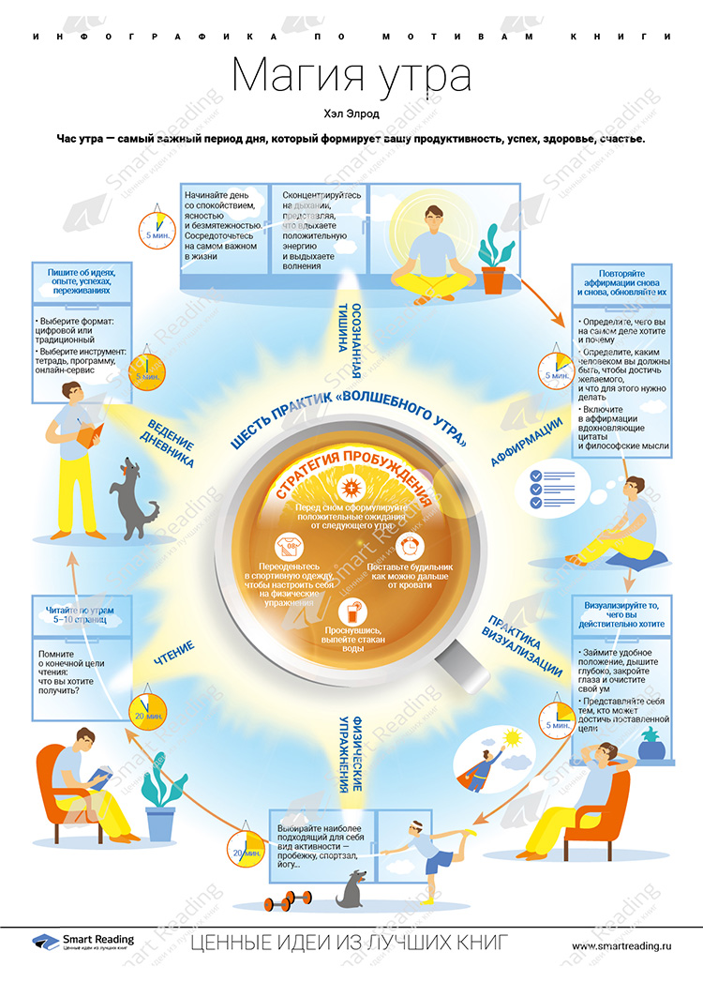
Тайм менеджмент педагога

Slide 11
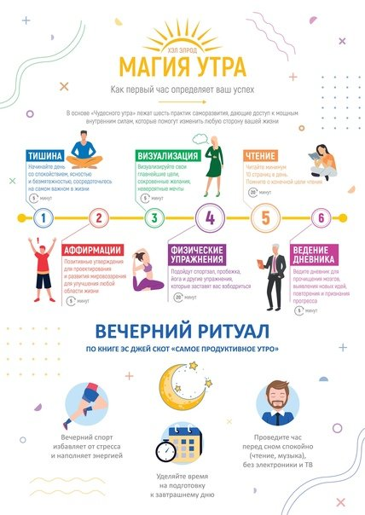
Тайм менеджмент педагога

Slide 12
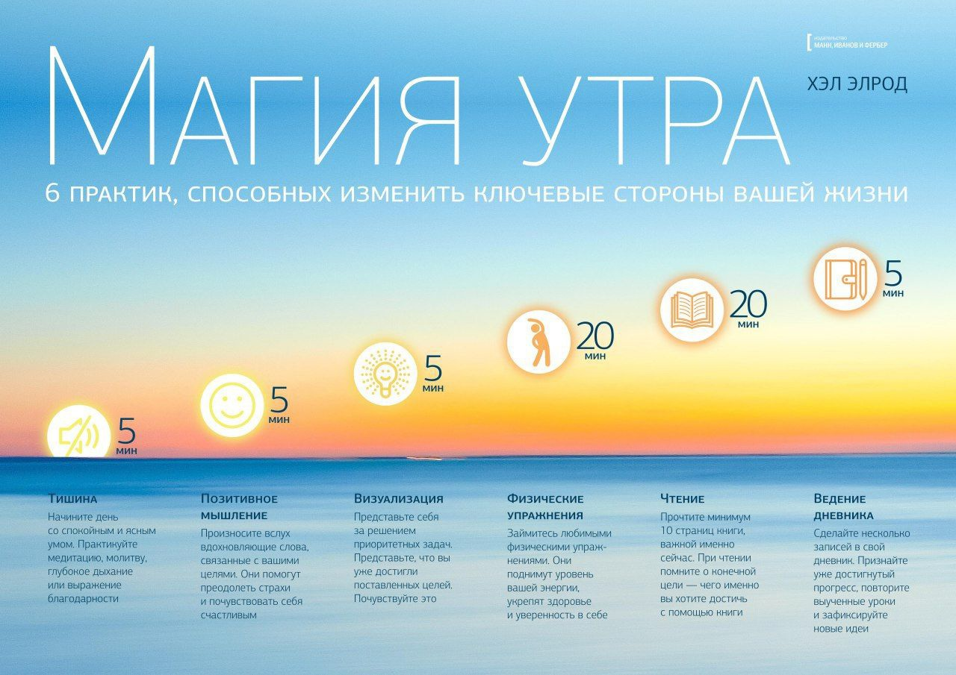

Slide 13
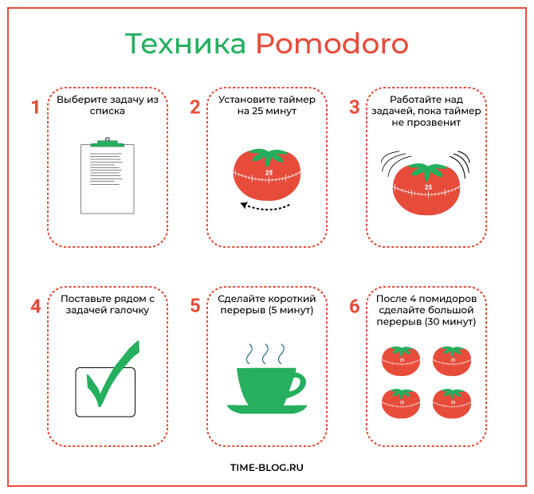
Тайм менеджмент педагога

Slide 14
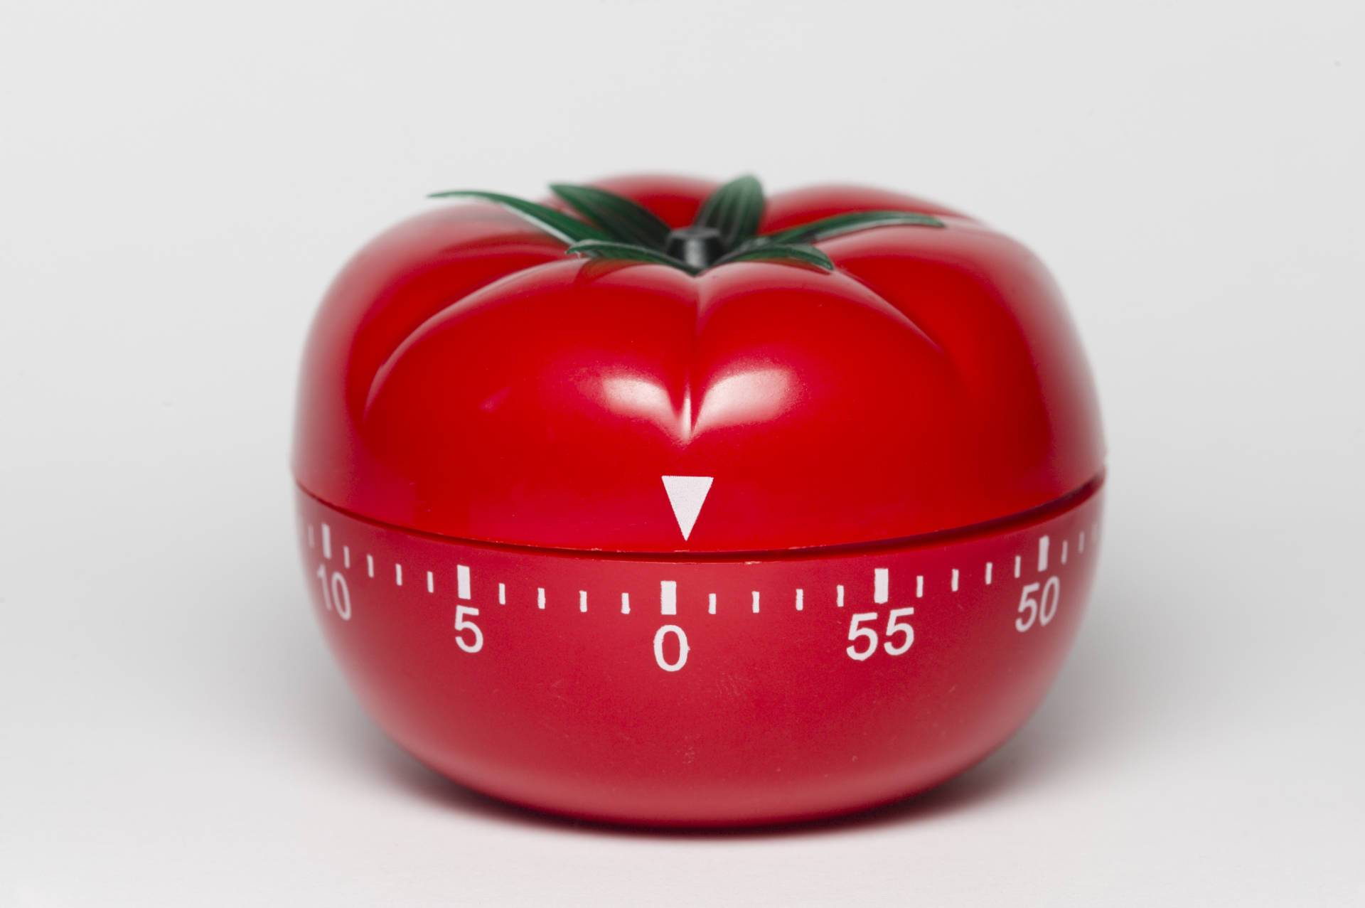
Тайм менеджмент педагога

Slide 15

Тайм менеджмент педагога

Slide 16
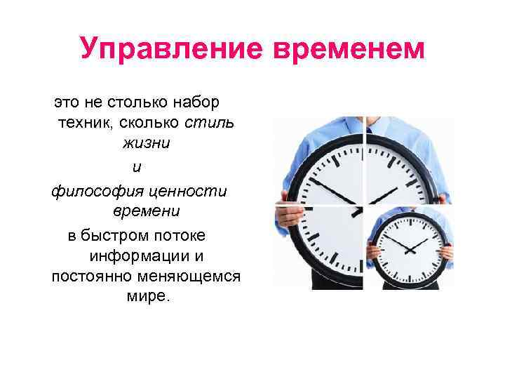
Тайм менеджмент педагога

Slide 17

Тайм менеджмент педагога

Slide 18
Тайм менеджмент педагога

Slide 19
Спасибо за внимание!

